Slide 1
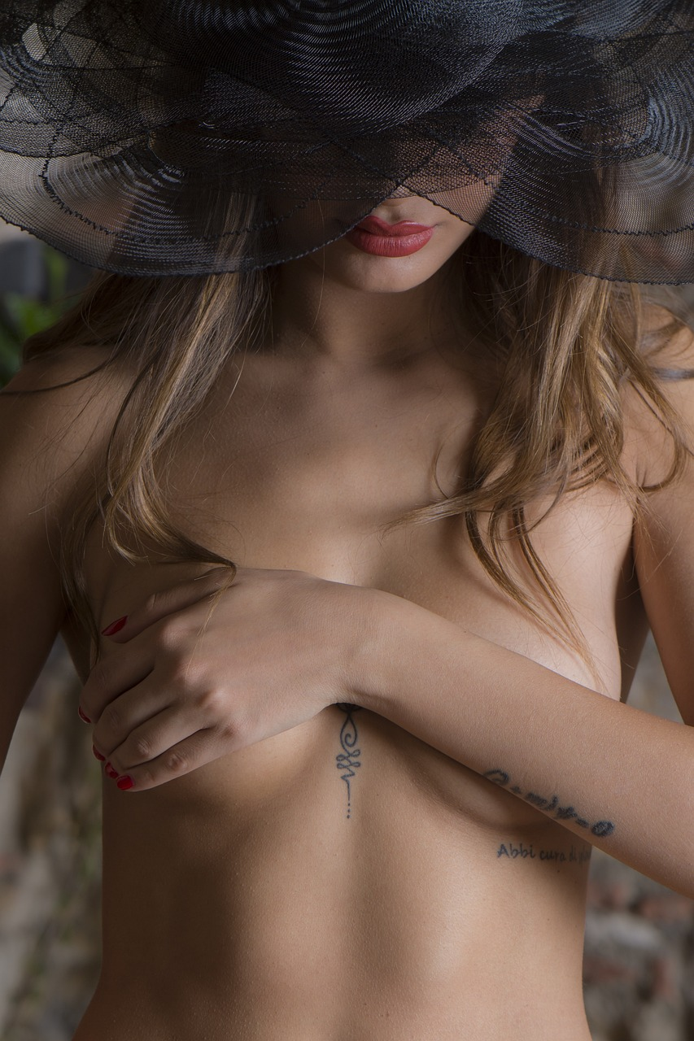
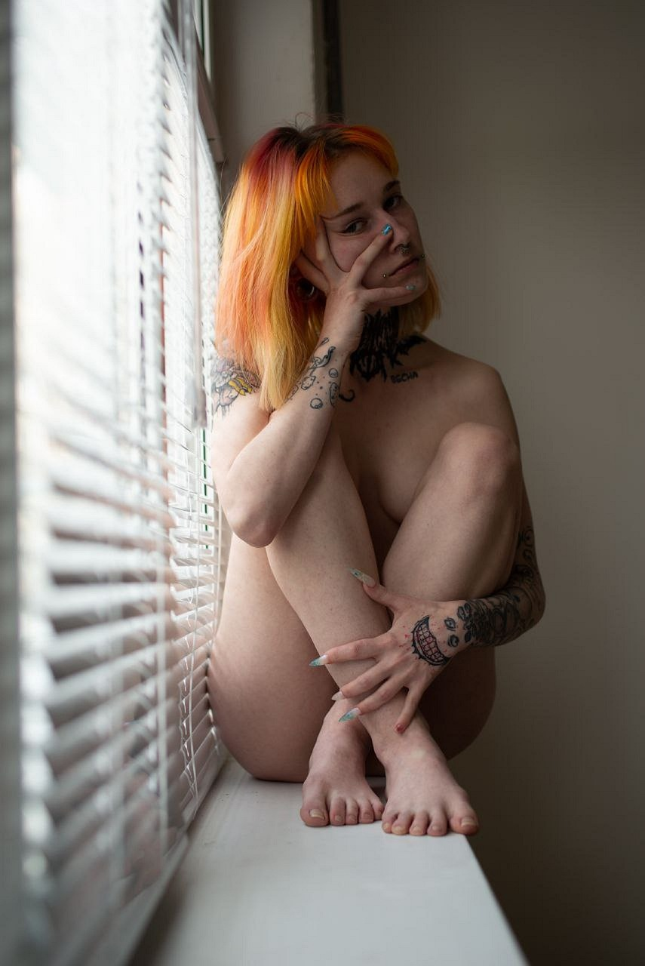
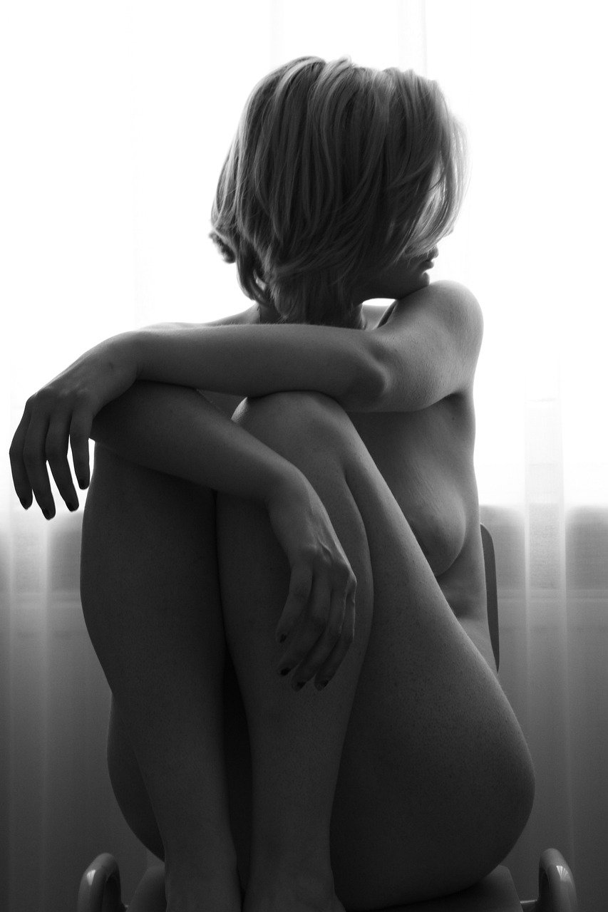

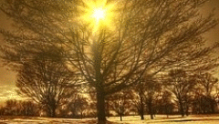
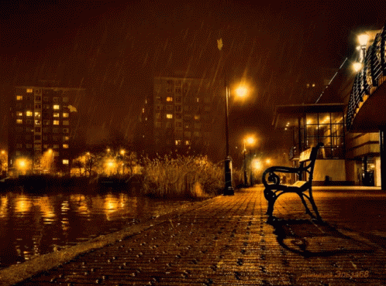

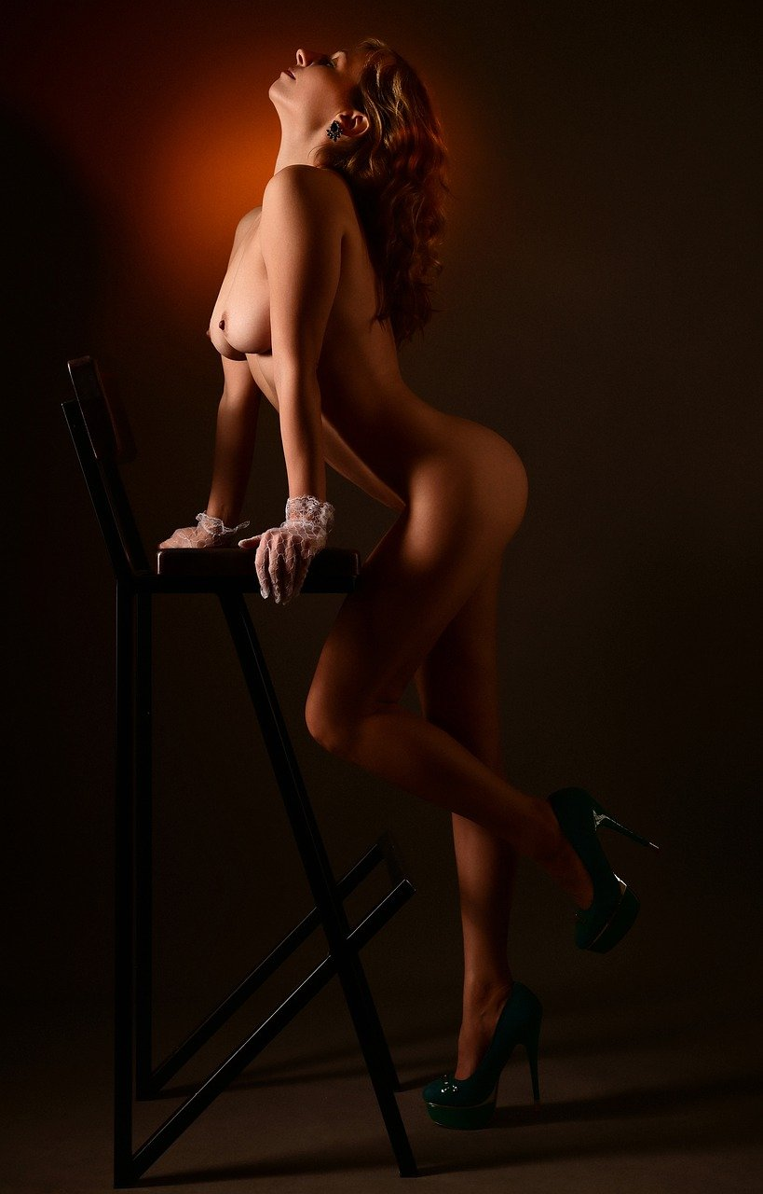


Sorbos de locura
Llegaste tú
a retroceder el tiempo,
a regar semillas de ilusiones
y de los más hermosos sentimientos.
Sin quererlo
te he encontrado,
radiante de luz,
emanando ternura,
descubriendo anhelos olvidados,
y regalando
sorbos de locura.
llegaste tú a mi vida
cómo una ráfaga de viento
o cómo un relámpago de fuego
a refrescar
y encender un alma niña
Cuando yo creía
que la magia
de mi vida había acabado,
sumergida en la rutina
de mis días
sin quererlo
te he buscado.
Llegaste tú a mi lado
y no te dejaré marchar
sin antes cosechar
lo que juntos hemos sembrado.
Llegaste tú
a darle sentido a mis poesías,
a llenar mis noches de desvelo,
y alborotar mis sueños
con fantasías.
jrvg
jrvallegomez@outlook.es

Slide 2







¿Te ha gustado?
Puedes ver más entrando
Aquí
Además puedes recibir powerpoints en tu correo electrónico suscribiéndote aquí:
…

